Slide 1

Perforazione Petrolifera e Ambiente
POLITECNICO DI TORINO
Prof. Ing. Raffaele ROMAGNOLI
Viggiano, 19.1.2013

Slide 2
Introduzione
Estrema importanza del problema della salvaguardia delle risorse idriche sotterranee, da affrontare con unità di intenti, come nell’ambito delle: “State Oil & Gas Regulations designed to protect Water Resources”, (US Department of Energy, Office of Fossil Energy – National Energy Technology Laboratory), anno 2012, con revisioni e riedizioni periodiche sempre almeno annuali.

Slide 3
Aspetti salienti del problema
Principalmente questi riguardano:
I permessi di ricerca nel sottosuolo
I progetti di perforazione e di completamento dei pozzi
Il trattamento dei fluidi di perforazione e dell’acqua prodotta
La sospensione temporanea della attività produttiva di 1 o più pozzi
La chiusura mineraria dei pozzi petroliferi
L’ abbandono dei campi petroliferi al termine della loro vita produttiva
N.B.: Autorità di controllo e vigilanza efficienti e competenti (con delle sporadiche eccezioni, i.e. Macondo 252, primavera anno 2010).

Slide 4
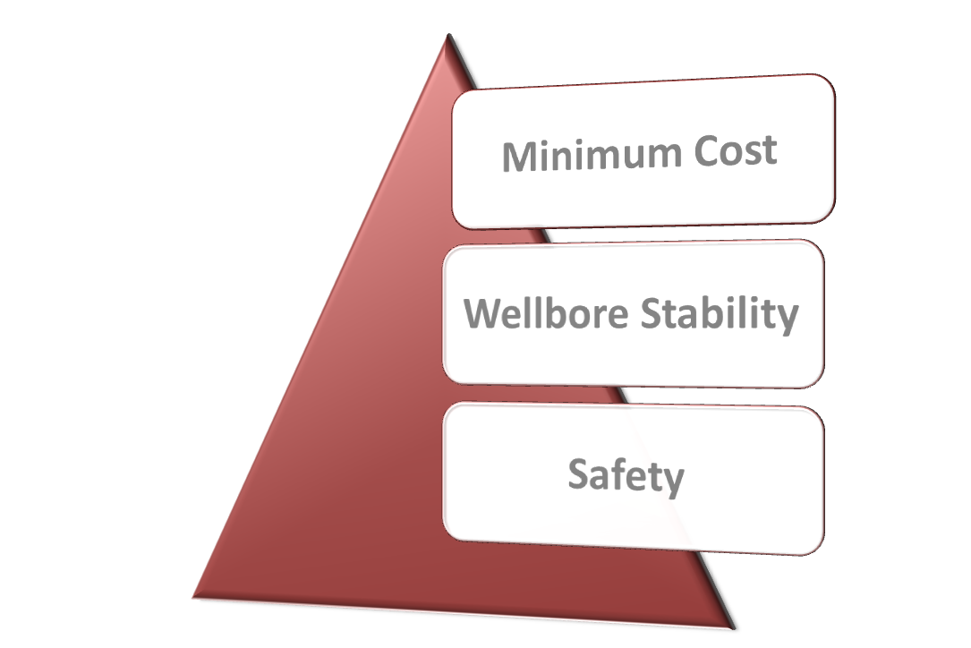
Cardini fondamentali progettuali
Il casing superficiale deve attraversare interamente il sistema acquifero da proteggere ed il tubo guida deve essere cementato interamente. Inoltre occorre predisporre tempi di attesa della presa del cemento e test di valutazione della integrità delle varie cementazioni (logs geofisici) secondo normativa API. Se il tubo produzione è un liner, il top di questo non deve mai stare sotto il top delle formazioni petrolifere produttive.

Slide 5
SCHEMA DI TUBAGGIO
e delle cementazioni
TG30"
foro da 26“
20" CASING
superficiale
foro da 16“ o 17 ½”
13 ⅜“ CASING
intermedio
foro da 12 ¼”
9 ⅝” CASING
intermedio
cemento
foro da 8 ½”
7“ CASING di produz.

Slide 6
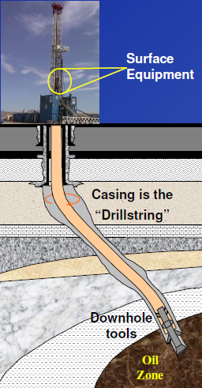
Sospensione temporanea della produzione
Oltre ad una autorizzazione preventiva, si richiede:
di verificare prima di riprendere la produzione la integrità del pozzo mediante esecuzione di un casing pressure test
di monitorare I livelli degli idrocarburi in pozzo rispetto alla piezometria degli acquiferi
di posizionare in pozzo un tappo ponte (bridge plug) per l’intera durata del temporaneo abbandono, eseguendo verifiche periodiche.

Slide 7
Chiusura mineraria dei pozzi
Oltre ad una autorizzazione preventiva (facente seguito a presentazione di dettagliato piano di chiusura dei pozzi in questione), si richiede:
di fare seguire le operazioni di chiusura mineraria da personale delegato dalla Autorità di vigilanza,
di farsi autorizzare qualunque variazione in corso d’opera che possa riguardare materiali, geometrie e/o tecniche applicate per la messa in posto.

Slide 8
Vasconi (e serbatoi) di superficie
Unità per lo stoccaggio, anche solo temporaneo, di fluidi di perforazione e completamento e di scarti (solidi e/o liquidi) della attività di perforazione. Oltre ad una regolamentazione molto simile a quella che governa le discariche, in ambito petrolifero sono previste vie per la rimozione periodica e distanze minime dalla tavola d’acqua degli acquiferi superficiali e dai canali di scolo e drenaggio di tipo naturale. Poi, attraverso il concetto di “freeboard”, si previene inoltre il danno da tracimazione dei vasconi a causa di fenomeni locali di precipitazione.

Slide 9
Statistica degli stati che aderiscono al protocollo
Permessi di ricerca | 95%
Progetti di perforazione | 94%
Sospensione della produzione | 97%
Chiusura mineraria dei pozzi | 98%
Vasconi / serbatoi di superficie | 98%
Abbandono del giacimento | 96%
Valori percentuali sul totale dei 35 stati degli USA che, in quanto produttori
petroliferi, aderiscono al protocollo di cui in diapositiva 2.

Slide 10
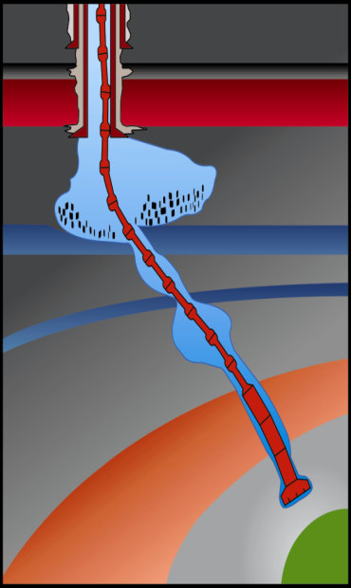
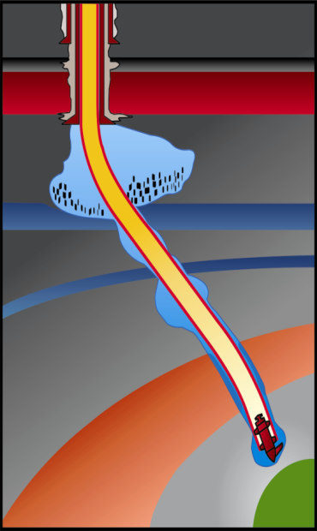
Raffronto perforazione convenzionale / tecnologia CWD
Perforazione convenzionale
(con batteria di aste)
Casing While Drilling
PRINCIPALI VANTAGGI
Minori perdite di circolazione
Batteria non classica
Migliore controllo pozzo
Stabilità foro migliore
Migliore gestione tempi
Produttività del pozzo superiore e più duratura
Miglior grado di sicurezza del personale
Vantaggi impiantistici non indifferenti

Slide 11
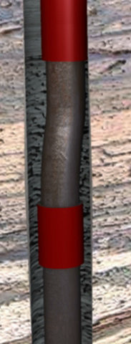
Paragone fra CWD e batteria convenzionale
schema longitudinale
sezioni trasversali

Slide 12
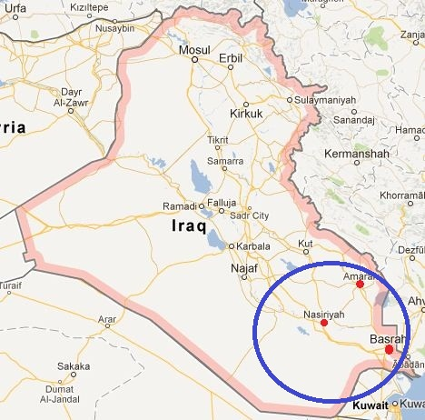
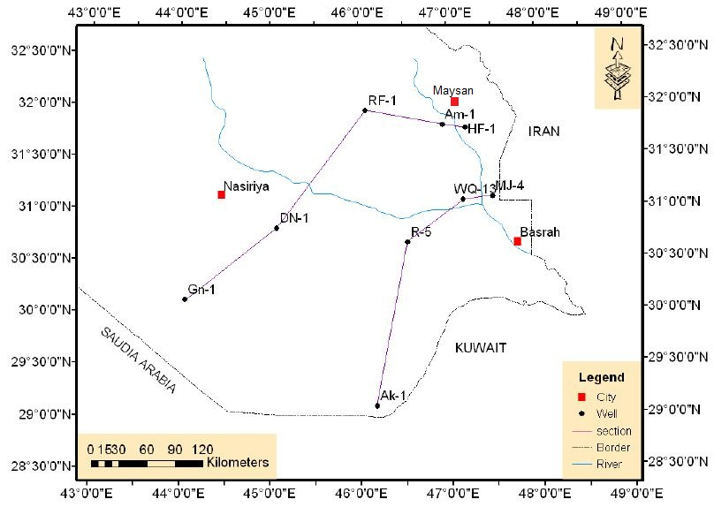
Casi reali in campi a terra in Medio Oriente
Superiormente: Halfayah , Amara, Rafidain , Diwan, Gleassan
Inferiormente: Majnoon, West-Qurna ,North-Rumailia e Abukhema

Slide 13
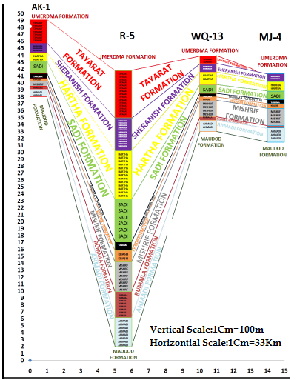
Segue esemplificazione di casi studiati
Correlaz.fra 4 pozzi attraversanti acquiferi in calcari, e faglie trascorrenti
Formazione | Colore
Tayarat
Shiranish
Hartha
Sadi
Tanuma
Kasib
Mishrif
Rumaila
Ahmadi
Rispondenza fra 4 pozzi ritenuti significativi (AK-1, R-5, WQ-13, MJ-4)
Sequenza stratigrafica base

Slide 14
Statistica tempi morti (con influenza diretta sui costi)
Perforazione e altro | 12-25%
Posa dei rivestimenti (casings) | 12-21%
Spostamenti in pozzo | 10-12%
Formation Evaluation | 5-18%
Completamenti | 5-10%
Intervallo somma delle voci precedenti | 44-86%
Valori percentuali (TESCO) sul totale del “Well Time”: i margini sono enormi
(da una analisi connessa alla applicazione di CWD, fonte di opportunità)
14

Slide 15
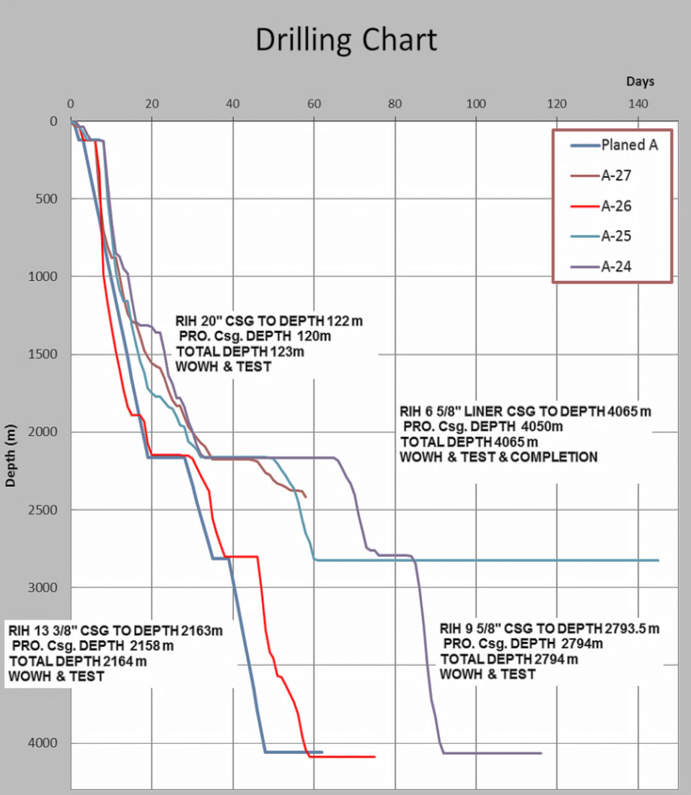
Ulteriore statistica sui tempi di attesa o di ritardo, %

Slide 16
Miglioramenti ottenibili: opportunità emergenti
Contenimento delle potenze da installare sugli impianti
Riduzione degli incidenti sugli impianti limitando l’uso di tecniche convenzionali
Limitazione del richiamo di acqua dagli acquiferi attraversandoli
Migliori risultati ai fini dell’isolamento immediato di formazioni contenenti fluidi
Contenimento significativo dei tempi morti (inevitabili)
Migliore efficienza globale dei sistemi
        (a livello generale, e non solo a proposito di CWD)

Slide 17
(continua)
Migliore affidabilità dei log geofisici eseguiti a foro già rivestito
Convincere gli operatori che, specialmente in caso di dubbio, molti parametri utili (i.e. danneggiamento delle formazioni, volumi di fluidi in movimento, et al.) oggi possono essere affidabilmente mutuati attraverso procedimenti di correlazione con casi esistenti, specialmente quando questi ultimi sono stati consolidati e decantati nel tempo.

Slide 18
Conclusioni
Ricerca di tecnologie alternative di perforazione petrolifera, nel rispetto delle normative
Applicazione di strumentazione innovativa in pozzo
Riduzione delle perdite di circolazione nelle formazioni permeabili
Ricerca reologica per ottenere pannelli di fango super impermeabili
IRicerca per il miglioramento della stabilità del foro
Tecniche di cementazione multi-stadio da affinare ulteriormente
(Impatto minore, ma non rischio minore, in caso di formazioni stabili o autoportanti)
Necessità di ampliamento del numero di società contrattiste coinvolte, e conseguente necessario allineamento delle oil companies su livelli di alta qualità

Slide 19
Raccomandazioni e sviluppi futuri
Possibile evoluzione tecnologica (e non solo) sui temi fondamentali:
    Perforazione sottobilanciata (underbalanced), dove possibile
    Casing Drilling anche con sistema “rotary steerable”
    Uso anche di elementi tubolari espandibili
    Tecniche di cementazione selettiva multistadio, con strumentazione e tecnologia opportuna
    Istruzione permanente e aggiornamento del personale di tutti i livelli

Slide 21
